Slide 1
タスクと工数
3タスク
作業
工数（７ｈ）
敵１
・全身
・主人公に剣で攻撃
・ダメ０時を受けるとし
１時間
４時間
２時間
敵２
敵３
大まかなアクターと考えてよい
敵２・敵３も同じ工数としたとき、1時間1042円で相手に請求する金額は？
月単位で計算＝人月
日単位で計算＝人日
工数から締め切りが自動的に決まる
敵1作成
制作日 (7h) 締切日
4/18 4/19

Slide 2
ここから本番
まずは簡単なことから PCにおける値の表現
メモリの最小単位は？
1Byte
1Byteは、8bitで構成されている
1Byteで表現できる数値は「0～255」の256段階
2Byteは65536段階を数値で表現できる
4Byteは4,294,967,296段階を数値で表現できる

Slide 3
数字表現（2進数・10進数・16進数）
2進数
10進数
16進数
2進数
10進数
16進数
００００ ０ ０
０００１ １ １
００１０ ２ ２
００１１ ３ ３
０１００ ４ ４
０１０１ ５ ５
０１１０ ６ ６
０１１１ ７ ７
１０００ ８ ８
１００１ ９ ９
１０１０ １０ A
１０１１ １１ B
１１００ １２ C
１１０１ １３ D
１１１０ １４ E
１１１１ １５ F
1Byteの最大数値表現を16進数でFF

Slide 4
正と負
PCでは、どのように＋とーを表現するのか？
＋やーは符号
符号ビット
1Byte = ０１１１ １１１１
-128~127
１１１１ １１１１ = -128
０１１１ １１１１ = +127

Slide 5
２の補数を使って負の値に変換する
128という数値を-128にする
128＝１０００ ００００ → NOT→ ０１１１ １１１１ → 1を足す →１０００ ００００
+127 0111 1111
1 0000 0010
2 0000 0001
0 0000 0000
-1 1111 1111
-2 1111 1110
-127 1000 0001
-128 1000 0000
1101 1011

Slide 6
小数
固定小数・浮動小数
固定小数 0000, 0000 0000 0000
整数部 小数部

Slide 7
浮動小数の原理
浮動小数のビット構成
0 00000000 00000000000000000000000
符号ビット 指数ビット8bit 仮数部ビット（23bit）
指数で、２のべき乗を決定するあたい
この値をベースとする
指数そのものにーがあるので
-126~127
よって0は、127
「１」なら、ベースを4で割る …①
「１」なら、ベースを2で割る …②
ベース値＋①＋②＝値

Slide 8
13.75
0 10000000 00000000000000000000000
2の3乗（指数130）
8
8÷32=0.25
8÷2=4 8÷8=1 8÷16=0.5
10000000 0001

Slide 9
・論理演算
AND・OR・XOR・NOT
問題
ソートプログラムの交換部分
3行必要になるが、論理演算を使えば２行になる
さあ、どのような交換アルゴリズムが必要か
答えなさい（整数のみ！）
AA & BB = AA
AA ｜BB = BB
3 ^ 2 = 1
!CC = 3 3

Slide 10
・右シフトと左シフト
掛け算は、「繰り返しの足し算」によって
2×３ ＝ ２＋２＋２となる
2<<2ビットを「ずらす」を掛け算をしなくてよくなる
時がある。
0010 << 1 = 0100
2 4

Slide 11
プログラムで、下記の式の答えを導け
2×4 +1 ＝ 2<<2+1
1 – 4÷2 ＝1-4>>1
と書くと計算優先順位で変になる
論理関係は計算順位が低いので
(2<<2)+1
1-(4>>1)
( )で計算優先順位を上げよう
昔、忘れてアドレスがぶっ飛んだ
ポインタにシフト使うな

Slide 12
変数１＝0Aと変数２＝0Bがある。
変数３に変数１と変数２の情報を元に 変数３＝ABを作りなさい
また、変数３から変数４＝BAを作りなさい
一時変数は使ってよい
バイトオーダーってやつ
1.0a 2.0b 0a <<4 a0 | 0b = 3.ab

Slide 13
このような論理演算・シフト関係は速度が止められるときに使用する
その代表がRGBの１pixelを操作する画像処理関係
1pixel
R=1 Byte,G=Byte,B=1Byte
の24bit構成

Slide 14
・ベクトル
２D ・３Dにおいて、「動く」を表現するときに使用されるベクトル
ベクトルとは、「力であり向き」です。
ビジュアル的に矢印で表現されることがおおい
数学的には、V（X成分、Y成分）と書くのが普通かな（２Dの場合）（３DではZ成分がある）

Slide 15
・A位置とB位置に移動するベクトルを求める
A位置 ー B位置 ＝ V
B
仮に位置をA（3,3)，B（4,7）としたとき
Vの成分は？
V
A
位置AにV成分を加算すると位置B
と同じ値になる？
位置AにVを加算すると位置Bと同じ値になる

Slide 16
AベクトルとBベクトルを加算すると
B
沈黙
A
V
AベクトルとBベクトル三角形の公正なカタチになる
成分を加算することで、力・向きが変化する
ゲームだと、位置・移動ベクトルと分けたほうがいい
３Dだと、キャラクタの向きベクトル

Slide 17
・ベクトルのスカラー積
・ベクトルには、積が複数あります。（内積・外積・スカラー積）
ベクトル成分を3倍した
×３ =
向きは変わらないが、力は変化する

Slide 18
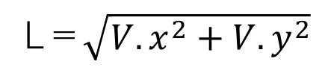
・ベクトルの大きさ・力（長さ）を求める
・ベクトルには力と向きが存在する。力を求めるにはどうしたらいいか
V（2,2）
L＝$\sqrt{{V.x}^{2}+{V.y}^{2}}$

Slide 19
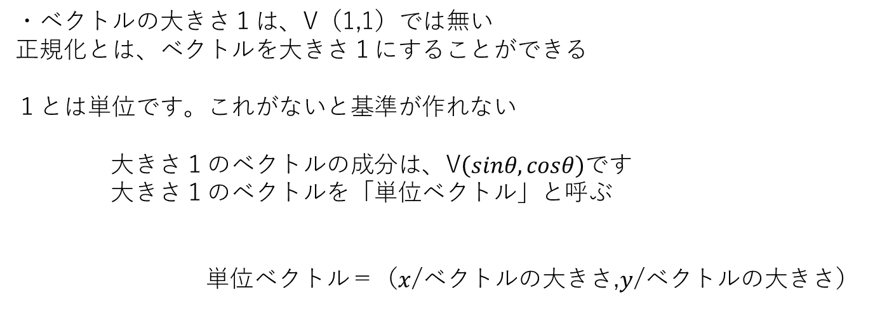
・ベクトルの正規化
・ベクトルの大きさ１は、V（1,1）では無い
正規化とは、ベクトルを大きさ１にすることができる
１とは単位です。これがないと基準が作れない
大きさ１のベクトルの成分は、V$\left(sinθ,cosθ\right)$です
大きさ１のベクトルを「単位ベクトル」と呼ぶ
単位ベクトル＝（$x$/ベクトルの大きさ,$y$/ベクトルの大きさ）

Slide 20
・外積（クロス積）
２つのベクトルから、平行四辺形の面積を
求める
正規化したベクトルなら
Cはsinθだ
vA
vB
×
＝
C
vA.x*vB.y-vA.y*vB.x=C

Slide 21
外積では、平行四辺形の面積が集まる、平行四辺形の面積は「底辺×高さ」なので、
面積に底辺を割ると「高さ」が求まる
高さ
これを使うことで、ベクトルに対してどれだけ離れているか距離が出せる
外積で気を付ける事
・同一線上のベクトルは計算不可
・ゼロベクトルは計算不可（ゼロベクトルとは成分が両方０のベクトル）

Slide 22

内積（ドット積）
a→=(a1,a2),b→=(b1,b2)のとき
a→ ・b→=a1b1+a2b2
vA
vB
・
＝
Bベクトルから見て、Aベクトルの力の貢献度がわかる
貢献度

Slide 23
覚えておこうアーク関数
acos・asinなど逆関数がある
Cosθからθを得るにはacosを使う必要がある
プログラムではacos関数を使う
※ラジアン角だよ

Slide 24
３Dベクトルにおいて
V（X,Y,Z）
３Dベクトルで外積を求めると
２つのベクトルの法線（面の向き）が求まる
a→=(a1,a2,a3),b→=(b1,b2,b3)
a→ ×b→ =|(a2b3-a3b2),(a3b1-a1b3),(a1b2-a2b1)|
N( X =a2b3-a3b2 , Y =a3b1-a1b3 , Z=a1b2-a2b1)
法線N（面の向き）

Slide 25
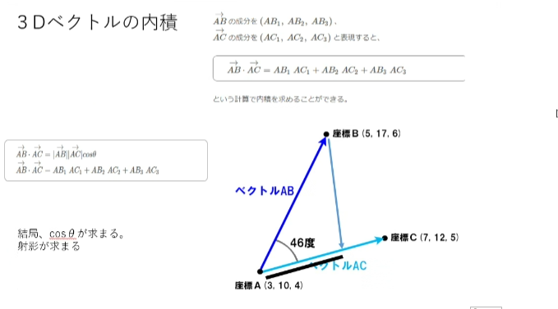

Slide 26
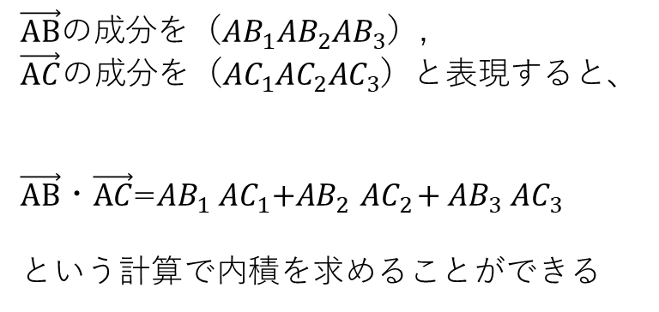
３Dベクトルの内積
$\vec{AB}の成分$を（${AB}_{1}{AB}_{2}{AB}_{3}$）,
$\vec{AC}の成分$を（${AC}_{1}{AC}_{2}{AC}_{3}$）と表現すると、
$\vec{AB}・\vec{AC}$=${AB}_{1}{{ AC}_{1}+AB}_{2}{ AC}_{2}+{AB}_{3}{ AC}_{3}$
という計算で内積を求めることができる
・
座標B（5,17,6）
・
・
46度
座標B（7,12,5）
座標B（3,10,4）

Slide 27
//内積
Float Dot(Vec vec)
{ return((m_x*vec.m_x)+(m_y*vec.m_y)+(m_z*vec.m_z));
}
//外積2D
Float Cross2D(Vec*vec)
{
return m_x*vec->m_y-m_y*vec->m_x;
}
//外積3D
Void Cross3D(Vec vec) {
float x = m_x, y = m_y ,z=m_z;
m_x = (y*vec.m_z) – (z*vec.m_y);
m_y = (z*vec.m_x) – (x*vec.m_z);
m_z = (x*vec.m_y) – (y*vec.m_x);

Slide 28
主人公の姿勢方向に対して、ｘの長さのレーザーを放出
敵１と敵２の位置を見て、レーザーに近いほうの敵に「近い」レーザーから離れてる敵に「遠い」と
判断するプログラムを作りなさい
近い
敵１
遠い
敵２

Slide 29
問題 式を作りなさい
カメラの位置Aとカメラが見ている位置（注目点）Bがある。
Bは、主人公を見ているとしたとき、カメラから見て主人公が前進・後進・右・左をする各移動ベクトル
を求めなさい。※主人公は地面に立っており、地面は平面で傾いていないとする
A-B=C 右と左
CのY成分を0にする 1,前進ベクトルとY軸ベクトル
Cを正規化 外積で宝石を求める
Cを前進ベクトルとする 2,求めた法線を正規化し右とする
後進 3,ーしたら左
前進をDに入れる
後進は-Dとする
A

Slide 30
問 次の式を作りなさい
壁ベクトルがある。移動方向進むキャラクターが壁（壁ベクトル）に衝突したとき、
壁ぞりをするように壁ベクトル方向に進むベクトルを求めなさい。
※壁ぞりはキャラクタの移動方向を指針とし、壁ベクトル方向に移動する
移動方向
この場合壁ぞりするのは壁ベクトル方向？
それとも、ー壁ベクトル方向？
移動方向と壁ベクトルで内積を求める
＋であれば壁ベクトル
ーであればー壁ベクトル
壁ベクトル

Slide 31
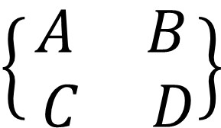
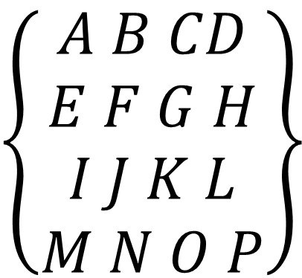
行列
３Dにおいて、座標変換（頂点の移動みたいなモノ）はすべて行列で行われてる
ベクトルは方向や移動力のイメージです。実際動かすのは行列です。
$$\left\{\begin{aligned}A B CD \\ E F G H \\ I J K L \\ M N O P\end{aligned}\right\}$$
$$\left\{\begin{aligned}A B \\ C D\end{aligned}\right\}$$
高校の数学でよく出る行列
2×2行列
横を「行」
縦を「列」と呼ぶよ
3Dゲームで用いる行列
4×4行列

Slide 32
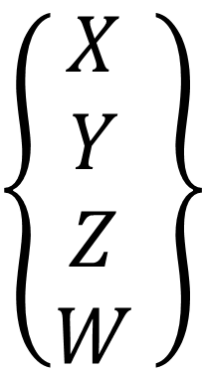
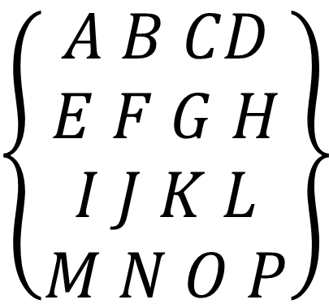
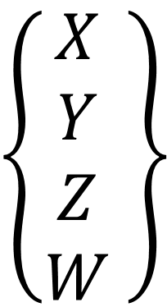
行列による位置の変形（トランスフォーム）
座標変換
‘
$$\left\{\begin{aligned}X \\ Y \\ Z \\ W \end{aligned}\right\}$$
$$\left\{\begin{aligned}A B CD \\ E F G H \\ I J K L \\ M N O P\end{aligned}\right\}$$
$$\left\{\begin{aligned}X \\ Y \\ Z \\ W \end{aligned}\right\}$$
＝
×
位置を変える。突き詰めるとXYZの値を変化させることです。
あくまで、位置のXYZの値を変更させる目的のモノです。

Slide 33
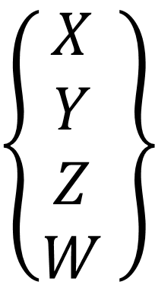
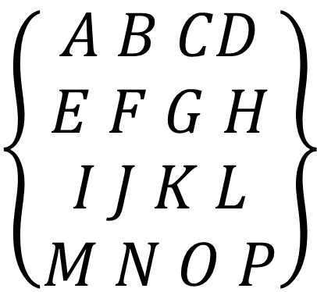
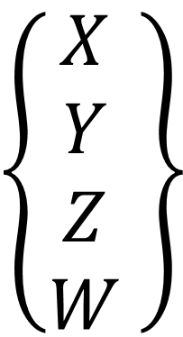
‘
$$\left\{\begin{aligned}X \\ Y \\ Z \\ W \end{aligned}\right\}$$
$$\left\{\begin{aligned}A B CD \\ E F G H \\ I J K L \\ M N O P\end{aligned}\right\}$$
$$\left\{\begin{aligned}X \\ Y \\ Z \\ W \end{aligned}\right\}$$
＝
×
X＝ X*A + Y*B +Z*C + W*D
Y= X*E + Y*F +Z*G + W*H
Z= X*I + Y*J +Z*K + W*L
W= X*M + Y*N +Z*O + W*P

Slide 34
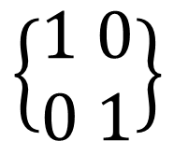
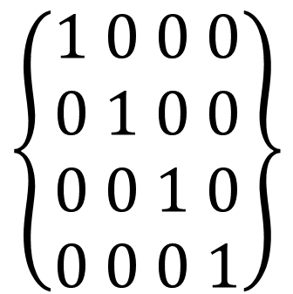
単位行列
行列の「１」を表現したもの
$$\left\{\begin{aligned}1 0 0 0 \\ 0 1 0 0 \\ 0 0 1 0 \\ 0 0 0 1\end{aligned}\right\}$$
E
=
乗算しても変化しない
高校の数学でよく出る行列
２×２行列の単位行列
E
=
$$\left\{\begin{aligned}1 0 \\ 0 1\end{aligned}\right\}$$

Slide 35
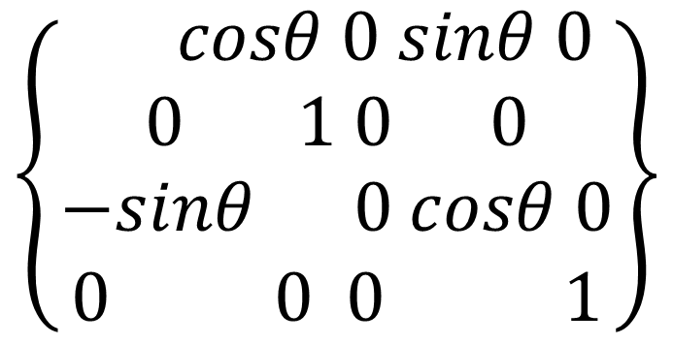
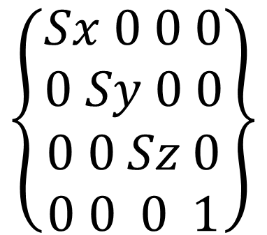
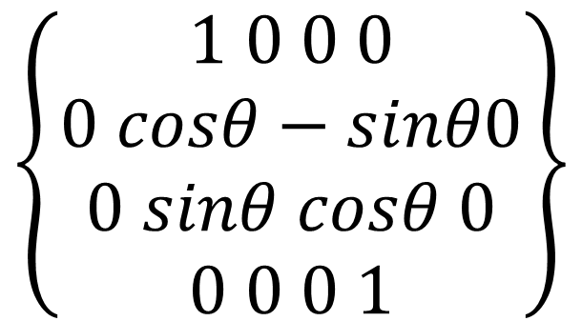
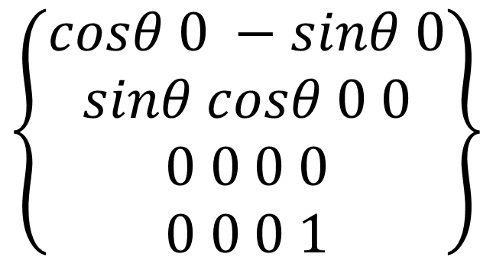
拡縮
回転X
$$\left\{\begin{aligned}Sx 0 0 0 \\ 0 Sy 0 0 \\ 0 0 Sz 0 \\ 0 0 0 1\end{aligned}\right\}$$
$$\left\{\begin{aligned}1 0 0 0 \\ 0 cosθ−sinθ0 \\ 0 sinθ cosθ 0 \\ 0 0 0 1\end{aligned}\right\}$$
回転Y
回転Z
この回転は、
加法定理を行列で
表現されてる
$$\left\{\begin{aligned} cosθ 0 sinθ 0 \\ 0 1 0 0 \\ −sinθ 0 cosθ 0 \\ 0 0 0 1\end{aligned}\right\}$$
$$\left\{\begin{aligned}cosθ 0 −sinθ 0 \\ sinθ cosθ 0 0 \\ 0 0 0 0 \\ 0 0 0 1\end{aligned}\right\}$$

Slide 36
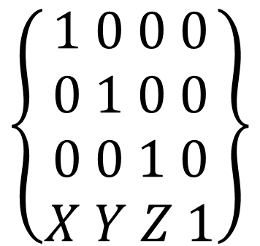
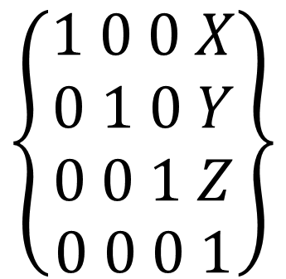
平行移動
$$\left\{\begin{aligned}1 0 0 X \\ 0 1 0 Y \\ 0 0 1 Z \\ 0 0 0 1\end{aligned}\right\}$$
$$\left\{\begin{aligned}1 0 0 0 \\ 0 1 0 0 \\ 0 0 1 0 \\ X Y Z 1\end{aligned}\right\}$$
か
今回はこっち、下記の計算でへいこういどうするぞ DirectXはこっち
X＝ X*A + Y*B +Z*C + W*D
Y= X*E + Y*F +Z*G + W*H
Z= X*I + Y*J +Z*K + W*L
W= X*M + Y*N +Z*O + W*P

Slide 37
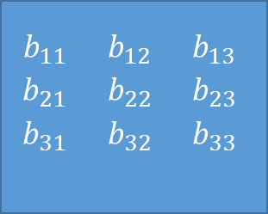
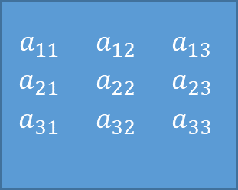
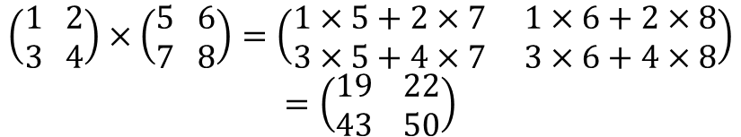
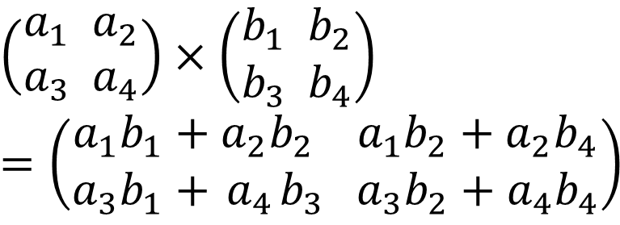
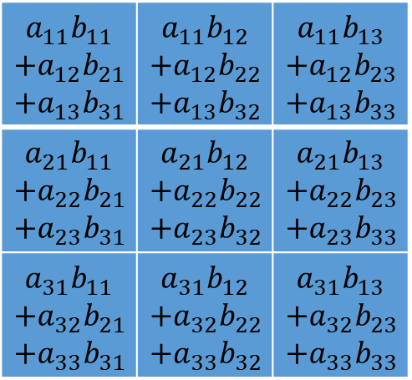
$$a_{11}b_{11}$$ $${+a}_{12}b_{21}$$ $$+a_{13}b_{31}$$ | $$a_{11}b_{12}$$ $${+a}_{12}b_{22}$$ $$+a_{13}b_{32}$$ | $$a_{11}b_{13}$$ $${+a}_{12}b_{23}$$ $$+a_{13}b_{33}$$
$$a_{21}b_{11}$$ $${+a}_{22}b_{21}$$ $$+a_{23}b_{31}$$ | $$a_{21}b_{12}$$ $${+a}_{22}b_{22}$$ $$+a_{23}b_{32}$$ | $$a_{21}b_{13}$$ $${+a}_{22}b_{23}$$ $$+a_{23}b_{33}$$
$$a_{31}b_{11}$$ $${+a}_{32}b_{21}$$ $$+a_{33}b_{31}$$ | $$a_{31}b_{12}$$ $${+a}_{32}b_{22}$$ $$+a_{33}b_{32}$$ | $$a_{31}b_{13}$$ $${+a}_{32}b_{23}$$ $$+a_{33}b_{33}$$
$$a_{11} a_{12} a_{13}$$
$$a_{21} a_{22}{ a}_{23}$$
$$a_{31} a_{32} a_{33}$$
$$b_{11} b_{12} b_{13}$$
$$b_{21} b_{22}{ b}_{23}$$
$$b_{31} b_{32} b_{33}$$
×
＝
9+16+21 =46 | 6+10+12 =28 | 3+4+3 =10
36+25+42 =26 | 24+25+24 =73 | 12+10+6 =28
63+64+63 =190 | 42+40+36 =118 | 21+16+9 =46
1 | 2 | 3
4 | 5 | 6
7 | 8 | 9
9 | 8 | 7
6 | 5 | 4
3 | 2 | 1
×
＝
$$\left(\begin{aligned}a_{1} a_{2} \\ a_{3} { a}_{4}\end{aligned}\right)×\left(\begin{aligned}b_{1}{ b}_{2} \\ b_{3} b_{4}\end{aligned}\right)=\left(\begin{aligned}a_{1}b_{1}+a_{2}b_{2}{ a}_{1}b_{2}+a_{2}b_{4} \\ a_{3}b_{1}+{ a}_{4}b_{3} a_{3}b_{2}+a_{4}b_{4}\end{aligned}\right)$$
$$\left(\begin{aligned}1 2 \\ 3 4\end{aligned}\right)×\left(\begin{aligned}5 6 \\ 7 8\end{aligned}\right)=\left(\begin{aligned}1×5+2×7 1×6+2×8 \\ 3×5+4×7 3×6+4×8\end{aligned}\right)$$
$$=\left(\begin{aligned}19 22 \\ 43 50\end{aligned}\right)$$

